Slide 1

LINGUAGEM COMERCIAL:
RUBY
Componentes:
André Alves
Calebe Mello
Ian Pierre
Rafael Reis
Ramon Barbosa
Docente:
Alex Pereira

Slide 2

A LINGUAGEM E SEU HISTÓRICO
Ruby é uma linguagem de programação interpretada multiparadigma, com gerenciamento de memória automática.
Foi planejada e desenvolvida no Japão em 1995, por Yukihiro Matsumoto (Conhecido como Matz).
Matz queria uma linguagem de script que fosse mais poderosa do que Perl e mais orientada a objetos do que Python.

Slide 3
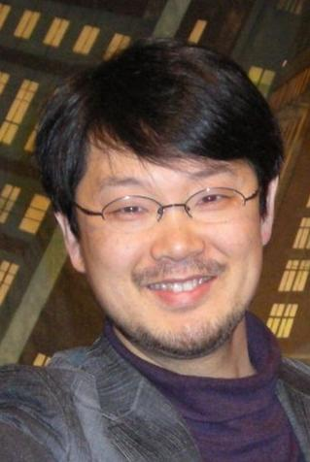
YUKIHIRO MATSUMOTO
Nascido em 14 de abril de 1965 (51 anos)
É um cientista da computação e programador de Software japonês e criador da linguagem de programação Ruby.

Slide 4
A LINGUAGEM E SEU HISTÓRICO
Foi inspirada principalmente por Python, Perl, Smalltalk, Eiffel, Ada e Lisp, sendo muito similar em vários aspectos a Python.
Atualmente, Ruby é a 10ª linguagem de programação mais popular do mundo, de acordo com o Índice Tiobe.
A implementação 1.8.7 padrão é escrita em C, como uma linguagem de programação de único passe.

Slide 5
A LINGUAGEM E SEU HISTÓRICO
Após o lançamento do Ruby 1.3 em 1999, iniciou-se a primeira lista de discussão em inglês chamado Ruby-Talk, marcando um interesse crescente na linguagem fora do Japão.
Por volta de 2005, o interesse pela linguagem Ruby subiu em conjunto com o Ruby on Rails, um Framework de aplicações web popular escrito em Ruby.

Slide 6
ETIMOLOGIA
O nome Ruby foi decidido durante uma sessão de bate-papo online entre Matsumoto e Keiju Ishitsuka em 24 de fevereiro de 1993, antes que qualquer linha de código tivesse sido escrita para a linguagem.
Inicialmente foram propostos dois nomes: "Coral" e "Ruby".

Slide 7
­ Onde se Aplica
Linguagem basta versátil
Scripts, Aplicativos Desktop, Aplicativos Web, serviços Web
RubyMotion, Mruby , Ruby on Rails

Slide 8
Web
Ruby on Rails
Maior popularidade da linguagem
Hungroo, 37 signals, Twiter

Slide 9
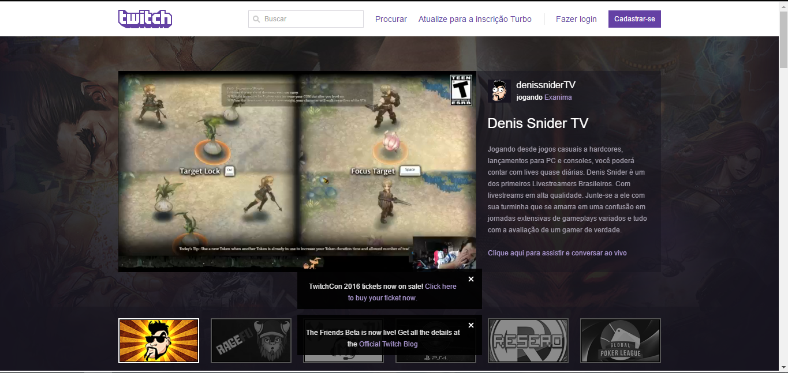
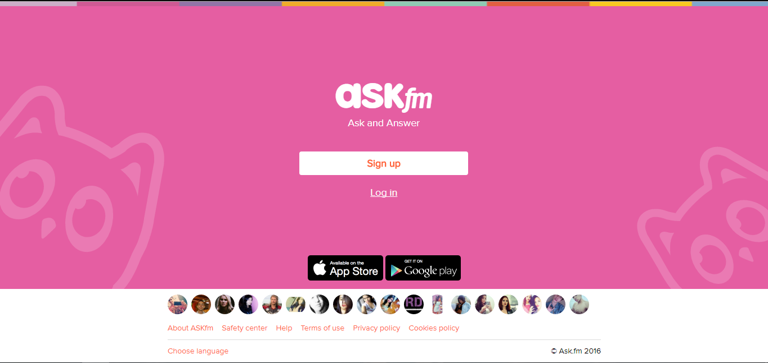
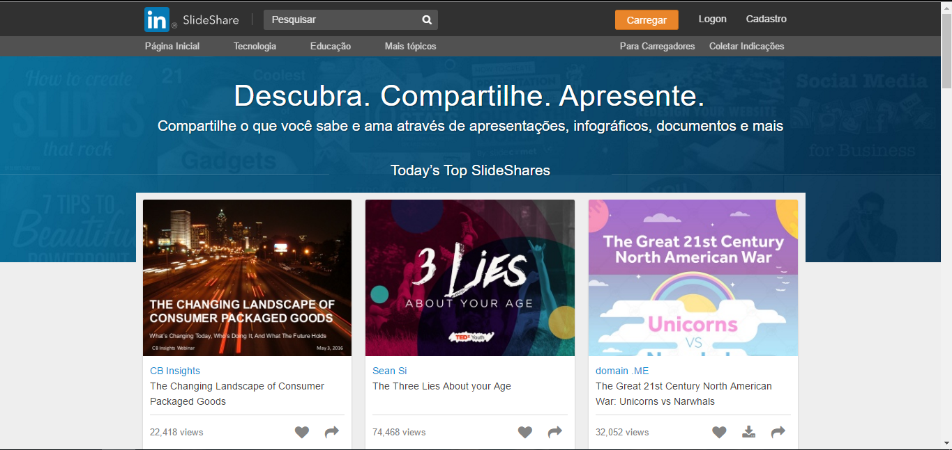
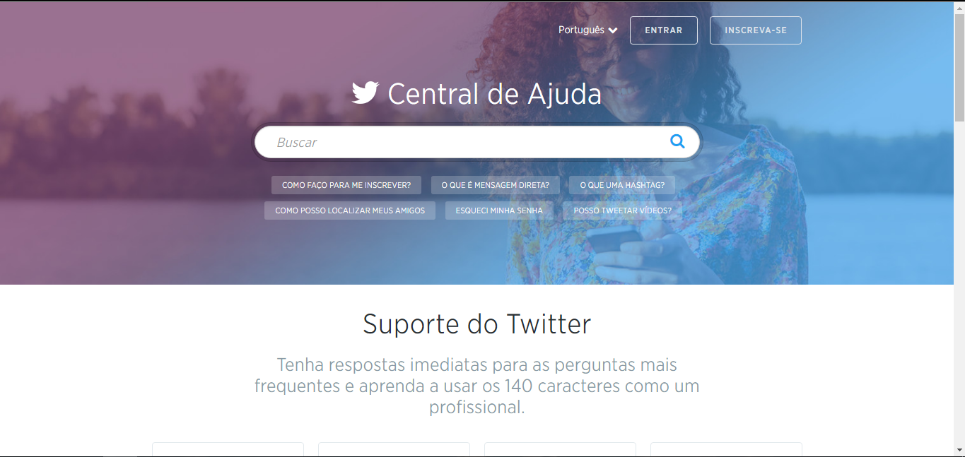

Slide 10
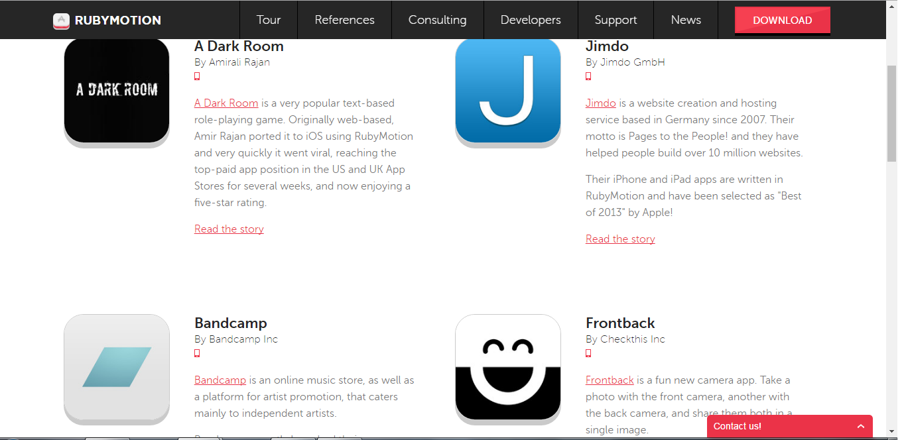
AmbieDispositivos Móveis

Slide 11
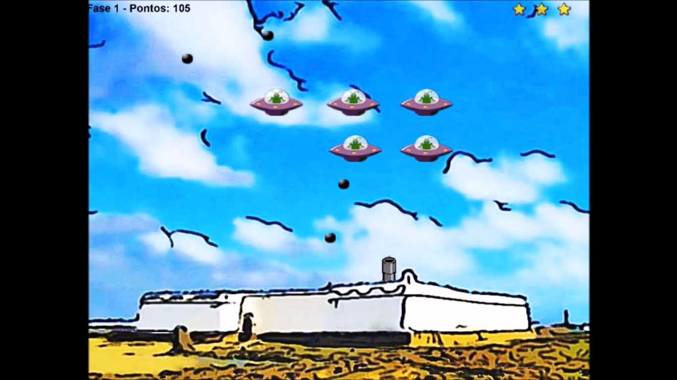
Os desenvolvedores atesta mque Ruby tem perfomance muito baixa para jogos

Slide 12





Quem usa

Slide 13
INTERPRETADOR
Faz-se necessária Instalação prévia de Interpretador.
Primeiro interpretador;
Interpretador atual;
Máquina Virtual;
Velocidade de Execução.

Slide 14
INSTALAÇÃO DE PACOTES
O site oficial oferece grande suporte para instalação dos componentes necessários para ter um ambiente de desenvolvimento completo e compilar a linguagem.
Para o Windows temos o RubyInstaller.
Para Linux temos diversas maneiras (dependendo da distribuição).

Slide 15
RUBYGEMS
O RubyGems é bastante flexível, avançado e eficiente.
As Gems são como bibliotecas reutilizáveis de códigos Ruby;
Incorporação na versão 2.0 do Ruby;
Praticidade em reaproveitar de alguma funcionalidade já desenvolvida;
Gem Bundler.

Slide 16
IMPLEMENTAÇÕES ALTERNATIVAS
O Ruby vem crescendo e se popularizando cada vez mais, e essa popularização
trouxe consigo algumas implementações alternativas da linguagem.
Tendência a ser baseada em uma Máquina Virtual;
Facilidade de suporte à várias plataformas;
Otimização do código em tempo de execução.

Slide 17
IMPLEMENTAÇÕES
JRuby;
IronRuby;
Ruby Enterprise Edition.

Slide 18
IRB
O IRB é uma espécie de console onde os comandos que são inseridos vão sendo interpretados de forma interativa.
O IRB avalia cada linha inserida e já mostra o resultado imediatamente.

Slide 19
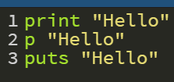
Ruby - Impressão de Mensagem

Slide 20
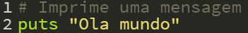
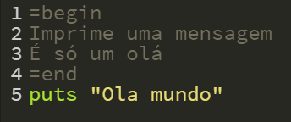
Ruby - Comentários

Slide 21
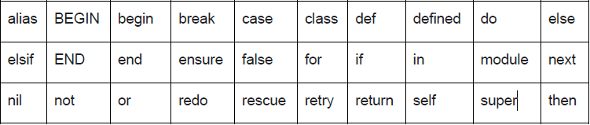
Ruby - Palavras Reservadas

Slide 22
Ruby - Variáveis e atribuição
Atribuição usando “=” como em outras linguagens (C e Java).
idade = 150
Inferência de Tipo (Veremos tipagem mais adiante).
Variáveis são objetos (assim como a String é em Java)

Slide 23
Ruby - Variáveis e atribuição
Variável local: idade = 150
Variável global: $version = 3
Constante: PI = 3.1415
Variável de instância: @nome = “Ian”
Variável de classe: @@contador = 0;
Declaração em paralelo: a,b,c = 2, “xy”, 50.55

Slide 24
Ruby - Tipos de Variáveis
FixNum
Float FixNum
BigNum

Slide 25
Ruby - Tipagem
Dinamicamente Tipada
Fortemente Tipada

Slide 26
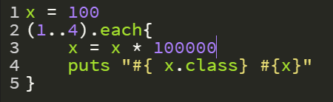
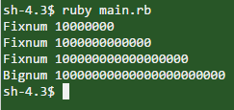
Ruby - Tipagem
Dinamicamente Tipada:
Tipo verificado em cada iteração (ou mudança de variável)

Slide 27
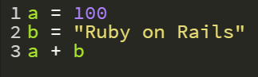
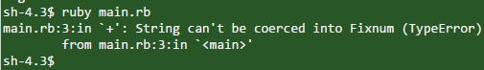
Ruby - Tipagem
Fortemente Tipada:
Tipo verificado em cada iteração

Slide 28
Ruby - Tipagem
Essas característica geram vários pontos positivos na linguagem, tais como:
● Diminui a verbosidade, pois não há a necessidade de fazer conversões;
● Tende a facilitar a vida do programador pois não há a preocupação com conversões.

Slide 29
Ruby - Tipagem
Mas neste contexto nem tudo são flores, vejamos os pontos negativos:
● A linguagem tende a ser mais lenta, em tempo de execução, devido ao fato de que, a cada interação, o tipo ser verificado;
● Pode confundir o programador pois o mesmo pode não saber exatamente com quais tipos está tratando.

Slide 30
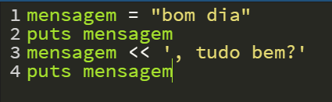
Ruby - Strings

Slide 31
Ruby - Strings

Slide 32
Ruby - Operações básicas
● + Soma
● - Subtração
● / Divisão
● * Multiplicação
● ** Potência
● % Modulo (retorna o resto de uma divisão)

Slide 33
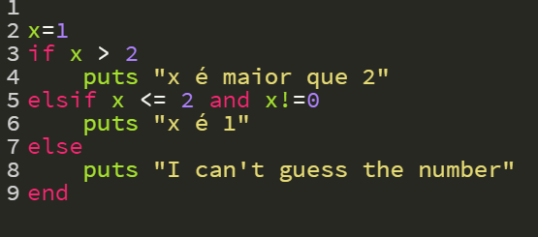
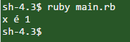
Ruby - Estruturas de controle e repetição -
IF

Slide 34
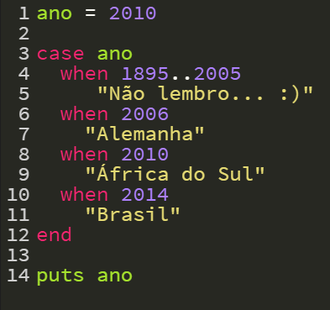
Ruby - Estruturas de controle e repetição -
SWITCH

Slide 35
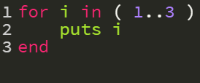
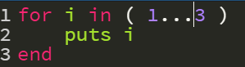
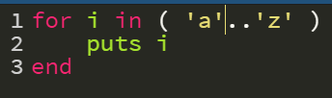
Ruby - Estruturas de controle e repetição -
FOR E RANGE

Slide 36
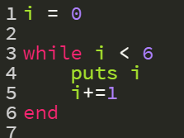
Ruby - Estruturas de controle e repetição -
WHILE

Slide 37
Ruby - OO, Classes, Objetos e Métodos-
Orientação à objeto
No Ruby tudo é objeto
Java causa certa polêmica nesse ponto

Slide 38
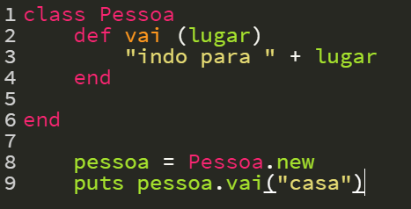
Ruby - OO, Classes, Objetos e Métodos-
Classe e Método

Slide 39

Ruby on Rails
O que é
DRY - Don’t repeat yourself
Convention Over Configuration
Twitter, 37Signals, GitHub, Hungroo,

Slide 40

Ruby Motion
Voltado para dispositivos moveis
Licença gratuita com “splash screen” RubyMotion e limitações de plataformas
Licença paga com recursos de publicação avançado e suporte

Slide 41
REFERÊNCIAS
< https://www.ruby-lang.org/pt/about/ >
https://www.ruby-lang.org/pt/about/
https://www.caelum.com.br/apostila-ruby-on-rails/
<https://github.com/soveran/cuba/wiki> <http://www.rubymotion.com/> <http://files.soveran.com/cuba/#0> <https://blog.codeship.com/a-survey-of-non-rails-frameworks-in-ruby-cuba-sinatra-padrino-lotus/>
< http://www.rubymotion.com/references/success-stories/bandcamp >

